Slide 1
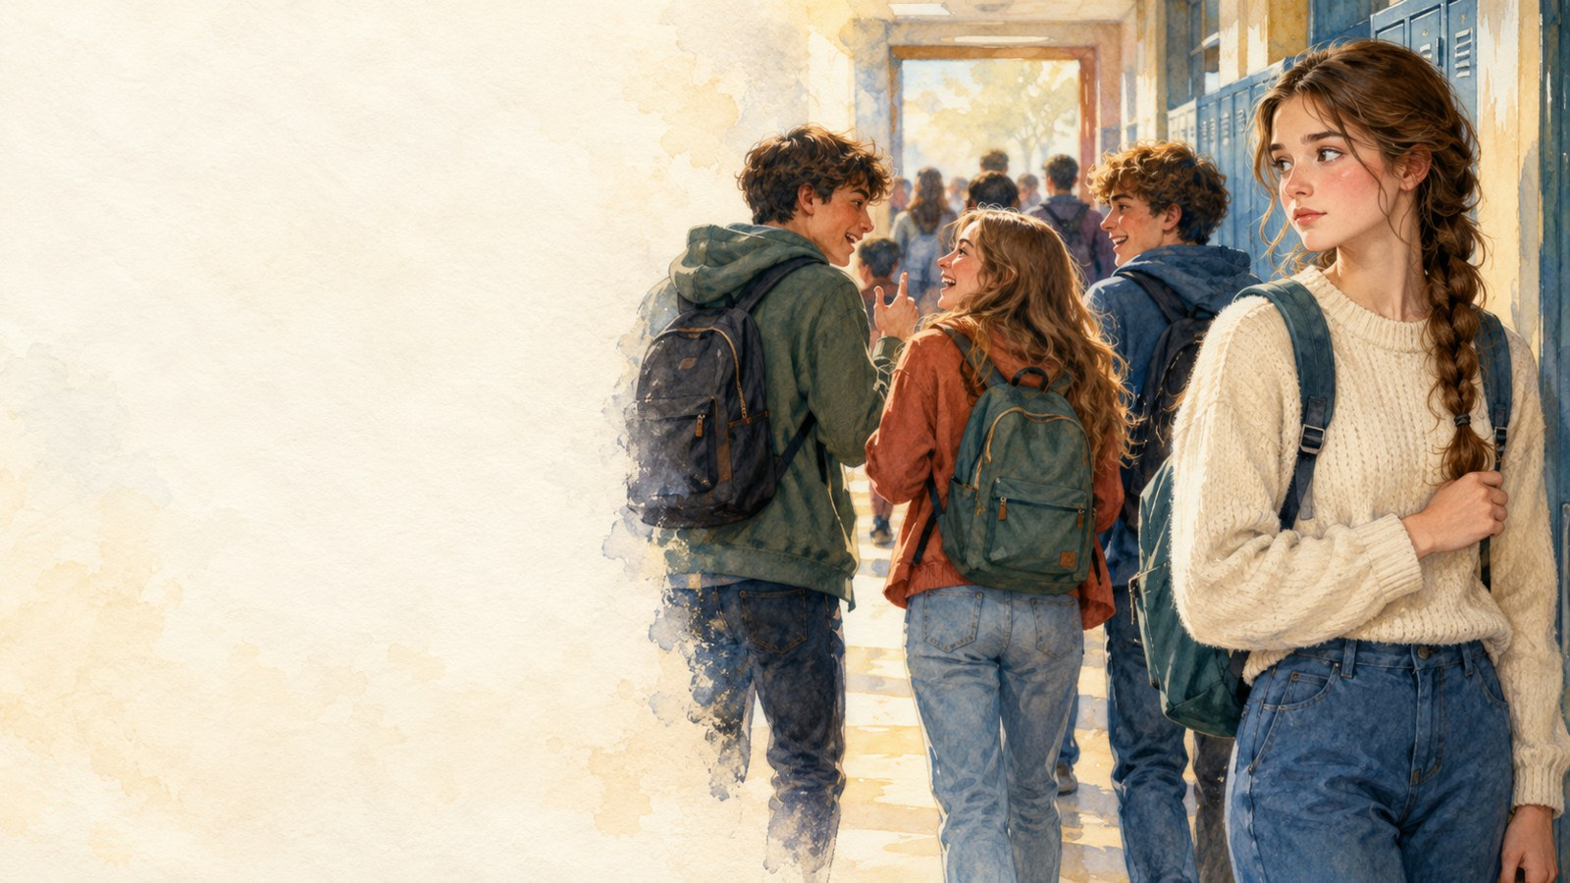
Alle machen das
Gruppendruck
und Mut zur Entscheidung
12–15 Jahre · 45 Minuten
Daniel 3
1 / 12
Notes:
2 Minuten · Folie 1.
Worte der Lehrkraft: Manchmal möchten wir unbedingt dazugehören. Wie können wir mit Freunden bleiben und Gott und dem Gewissen treu bleiben, wenn man uns zu einer schlechten Handlung auffordert?
Durchführung: Handzeichen erfragen: Ist die Wahl eines T-Shirts nur ein gemeinsamer Geschmack oder ein Anlass für ein moralisches Nein? Danach das Weiterleiten eines fremden erniedrigenden Fotos. Zwei kurze Erklärungen anhören.
Frage: Wann wird eine gemeinsame Gewohnheit zum Druck?
Orientierung: Wenn Zustimmung mit Erniedrigung, Täuschung oder Untreue gegenüber Gott erkauft wird. Gemeinsames Gutes und gleiche Vorlieben sind an sich nicht schlecht.
Rhythmus: 30 Sekunden Einführung, eine Minute zwei Beispiele, 30 Sekunden Übergang.
Vorbereitung
1. Präsentation mit Notizen öffnen. Übergänge prüfen: Einstieg, Lesen, Spiel, Besprechung. Beim Ofen Bild 04 zeigen, dann zum Spiel zurückkehren.
2. Gedruckte Auswahl aus Daniel 3 vorbereiten. Orthodoxe Zählung des Synodaltextes mit Asarjas Gebet und dem Lied der drei. Verse 91–95 entsprechen 24–28 in Ausgaben ohne diesen Abschnitt. Es wird eine Auswahl gelesen, nicht das ganze Kapitel.
3. Seite 1 einmal für die Gruppe; Seite 2 pro Paar; Seiten 3 und 5 pro Paar; Seite 4 pro Viererteam; Seite 6 für jeden. Schere und Stifte. Farbe oder Graustufen; alle Karten enthalten Bilder.
4. Vorher schneiden. Auf Seite 4 nur Karten ausschneiden, Planfelder unzerteilt lassen. Seiten 3 und 6 haben Schreibfelder.
5. Fünf Rollen vorher vergeben: Erzähler und Herold, König, drei junge Männer. Keine zusätzliche Engelrolle; der Engel erscheint im Bild. Stuhl, Götzen- und Ofenkarten vorbereiten.
6. Paare und Viererteams. Falls die Zahl nicht durch vier teilbar ist, kann einer zwei Informationen lesen. Gemeinsames Blatt pro Team; erster Plan bleibt, zweiter darunter.
Hinweise
1. Mittelpunkt ist die Treue zum einen Gott und die Ablehnung des Götzendienstes. Schulfälle übertragen die Entscheidung über Handlungen; der Schulchat wird nicht mit der Lebensgefahr im königlichen Ofen gleichgesetzt.
2. Vers 18: Entscheidung vor dem Wunder. Kein Versprechen, dass ehrliches Nein leicht ist oder Freunde unbedingt bleiben. Gott kann helfen; Treue ist kein Geschäft für einen guten Ausgang.
3. Schadrach, Meschach, Abed-Nego sind drei junge Männer; Daniel ist in dieser Szene nicht dabei. Asarja in Vers 49 ist Abed-Negos früherer Name (Daniel 1,7). Vier Figuren im Ofen; drei kommen heraus. Der Text nennt einen Engel; das Bild ist eine künstlerische Darstellung.
4. Gemeinsame Mode, Spiel, Freundschaft sind an sich gut oder neutral. Konkrete Handlung und Bedeutung erfragen. Mut bedeutet hier Treue zu Gott und dem Gewissen mit Respekt für andere.
5. Druckarten stehen auf den Karten, damit Paare sie erkennen und Sprache ändern lernen. Kein einziges richtiges Nein; Klarheit, fehlende Erniedrigung und Bezug zur Handlung prüfen.
6. Kartenfolge auf Seite 2: 2 → 4 → 1 → 3, von links oben nach rechts unten. Teamplan berücksichtigt alle vier Informationen, auch Artjoms Bitte um ein persönliches Gespräch.
7. Bei einem echten Fall zuhören und konkrete Hilfe nach der Stunde vereinbaren. Übung nutzt erfundene Fälle; persönliches Blatt bleibt beim Jugendlichen.
8. Zwei Schlussantworten betrachten: Grund der Ablehnung und konkreter heutiger Schritt. Bei der nächsten Begegnung freiwillig nach Gelungenem und noch nötiger Hilfe fragen.
Quelle: vorhandener zweisprachiger Unterricht auf lessons.atapin.de; vorhandene Illustrationen unverändert.

Slide 2
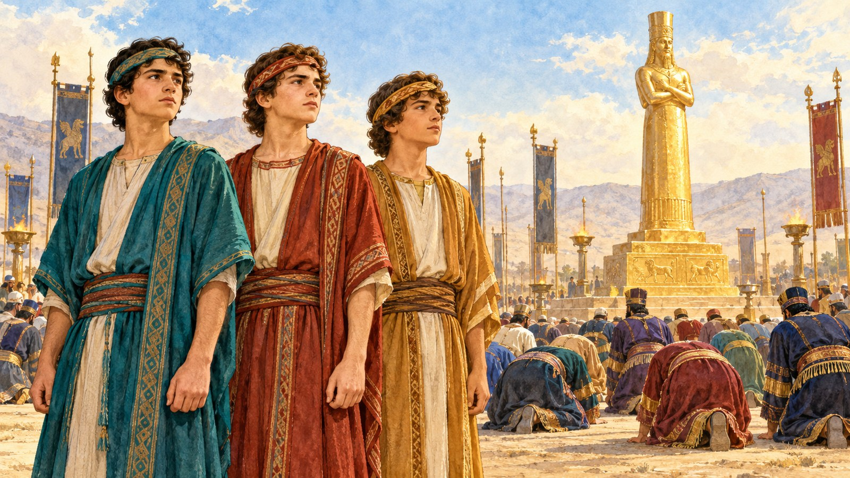
Drei unter der Mehrheit
Wir hören Ausschnitte
aus dem dritten Kapitel Daniels.
Was befahl der König?
Was antworteten die drei?
Was geschah im Ofen?
Gleich nach der Lesung das Spiel; Fragen erst danach.
2 / 12
Notes:
7 Minuten · Folie 2.
Worte: Wir lesen Ausschnitte aus Daniel 3. Merkt euch den Befehl des Königs, die Antwort der drei und das Geschehen im Ofen. Gleich danach spielen wir die Geschichte.
Durchführung: Alle abgedruckten Ausschnitte nacheinander lesen: Daniel 3,1; 4–7; 12–24; 49–51; 91–95. Vor Vers 49 erklären: „Dann folgt Asarjas Gebet — das ist Abed-Negos früherer Name; jetzt lesen wir von Gottes Hilfe und dem Lied der drei.“ Vor Vers 91: „Nach dem Lied kehrt die Erzählung zum König zurück.“ Fünf Teilnehmende erhalten ihre Rollen vorher. Noch keine Fragen stellen.
Hörauftrag: Die Antwort vor der Rettung bemerken.
Orientierung: Verse 17–18: Gott kann retten; die Ablehnung des Götzen bleibt auch ohne Garantie der Rettung bestehen.
Rhythmus: Bis sechs Minuten Lesung und zwei Übergänge, eine Minute zum Öffnen des Spiels.
Vorbereitung
1. Präsentation mit Notizen öffnen. Übergänge prüfen: Einstieg, Lesen, Spiel, Besprechung. Beim Ofen Bild 04 zeigen, dann zum Spiel zurückkehren.
2. Gedruckte Auswahl aus Daniel 3 vorbereiten. Orthodoxe Zählung des Synodaltextes mit Asarjas Gebet und dem Lied der drei. Verse 91–95 entsprechen 24–28 in Ausgaben ohne diesen Abschnitt. Es wird eine Auswahl gelesen, nicht das ganze Kapitel.
3. Seite 1 einmal für die Gruppe; Seite 2 pro Paar; Seiten 3 und 5 pro Paar; Seite 4 pro Viererteam; Seite 6 für jeden. Schere und Stifte. Farbe oder Graustufen; alle Karten enthalten Bilder.
4. Vorher schneiden. Auf Seite 4 nur Karten ausschneiden, Planfelder unzerteilt lassen. Seiten 3 und 6 haben Schreibfelder.
5. Fünf Rollen vorher vergeben: Erzähler und Herold, König, drei junge Männer. Keine zusätzliche Engelrolle; der Engel erscheint im Bild. Stuhl, Götzen- und Ofenkarten vorbereiten.
6. Paare und Viererteams. Falls die Zahl nicht durch vier teilbar ist, kann einer zwei Informationen lesen. Gemeinsames Blatt pro Team; erster Plan bleibt, zweiter darunter.
Hinweise
1. Mittelpunkt ist die Treue zum einen Gott und die Ablehnung des Götzendienstes. Schulfälle übertragen die Entscheidung über Handlungen; der Schulchat wird nicht mit der Lebensgefahr im königlichen Ofen gleichgesetzt.
2. Vers 18: Entscheidung vor dem Wunder. Kein Versprechen, dass ehrliches Nein leicht ist oder Freunde unbedingt bleiben. Gott kann helfen; Treue ist kein Geschäft für einen guten Ausgang.
3. Schadrach, Meschach, Abed-Nego sind drei junge Männer; Daniel ist in dieser Szene nicht dabei. Asarja in Vers 49 ist Abed-Negos früherer Name (Daniel 1,7). Vier Figuren im Ofen; drei kommen heraus. Der Text nennt einen Engel; das Bild ist eine künstlerische Darstellung.
4. Gemeinsame Mode, Spiel, Freundschaft sind an sich gut oder neutral. Konkrete Handlung und Bedeutung erfragen. Mut bedeutet hier Treue zu Gott und dem Gewissen mit Respekt für andere.
5. Druckarten stehen auf den Karten, damit Paare sie erkennen und Sprache ändern lernen. Kein einziges richtiges Nein; Klarheit, fehlende Erniedrigung und Bezug zur Handlung prüfen.
6. Kartenfolge auf Seite 2: 2 → 4 → 1 → 3, von links oben nach rechts unten. Teamplan berücksichtigt alle vier Informationen, auch Artjoms Bitte um ein persönliches Gespräch.
7. Bei einem echten Fall zuhören und konkrete Hilfe nach der Stunde vereinbaren. Übung nutzt erfundene Fälle; persönliches Blatt bleibt beim Jugendlichen.
8. Zwei Schlussantworten betrachten: Grund der Ablehnung und konkreter heutiger Schritt. Bei der nächsten Begegnung freiwillig nach Gelungenem und noch nötiger Hilfe fragen.
Daniel 3,1; 4–7; 12–24; 49–51; 91–95. Eigene Übersetzung der bereitgestellten russischen Synodalauswahl. Orthodoxe Verszählung. Die Lücken sind beabsichtigt; nicht das ganze Kapitel. Verse 91–95 entsprechen 24–28 in Ausgaben ohne Asarjas Gebet und das Lied der drei.
1. König Nebukadnezar ließ ein goldenes Standbild anfertigen, sechzig Ellen hoch und sechs Ellen breit, und stellte es auf der Ebene Dura in der Provinz Babel auf.
4. Dann rief der Herold laut: Euch, Völkern, Stämmen und Sprachen, wird befohlen:
5. Sobald ihr den Klang von Horn, Flöte, Zither, Rohrpfeife, Harfe, Sackpfeife und aller Art von Instrumenten hört, fallt nieder und betet das goldene Standbild an, das König Nebukadnezar aufgestellt hat.
6. Wer nicht niederfällt und es anbetet, wird sofort in den brennenden Feuerofen geworfen.
7. Als alle Völker den Klang von Horn, Flöte, Zither, Rohrpfeife, Harfe und aller Art von Instrumenten hörten, fielen alle Völker, Stämme und Sprachen nieder und beteten das goldene Standbild an, das König Nebukadnezar aufgestellt hatte.
12. Es gibt jüdische Männer, die du mit den Angelegenheiten der Provinz Babel betraut hast: Schadrach, Meschach und Abed-Nego. Diese Männer gehorchen deinem Befehl nicht, König; sie dienen deinen Göttern nicht und beten das goldene Standbild, das du aufgestellt hast, nicht an.
13. Da befahl Nebukadnezar voller Zorn und Wut, Schadrach, Meschach und Abed-Nego herbeizubringen; sie wurden vor den König gebracht.
14. Nebukadnezar sagte zu ihnen: Ist es Absicht, Schadrach, Meschach und Abed-Nego, dass ihr meinen Göttern nicht dient und das goldene Standbild, das ich aufgestellt habe, nicht anbetet?
15. Wenn ihr nun bereit seid, so fallt beim Klang von Horn, Flöte, Zither, Rohrpfeife, Harfe, Sackpfeife und aller Art von Instrumenten nieder und betet das Standbild an, das ich gemacht habe. Wenn ihr es aber nicht anbetet, werdet ihr sofort in den brennenden Feuerofen geworfen. Welcher Gott wird euch dann aus meiner Hand befreien?
16. Schadrach, Meschach und Abed-Nego antworteten König Nebukadnezar: Wir brauchen dir darauf nicht zu antworten.
17. Unser Gott, dem wir dienen, kann uns aus dem brennenden Feuerofen retten, und aus deiner Hand, König, wird Er uns befreien.
18. Auch wenn es nicht geschieht, sollst du wissen, König: Wir werden deinen Göttern nicht dienen und uns vor dem goldenen Standbild, das du aufgestellt hast, nicht verneigen.
19. Da wurde Nebukadnezar von Wut erfüllt, und sein Gesicht veränderte sich gegenüber Schadrach, Meschach und Abed-Nego. Er befahl, den Ofen siebenmal stärker anzuheizen als gewöhnlich,
20. und befahl den stärksten Männern seines Heeres, Schadrach, Meschach und Abed-Nego zu fesseln und in den brennenden Feuerofen zu werfen.
21. Da wurden diese Männer in Unter- und Obergewändern, Kopfbedeckungen und ihren anderen Kleidern gefesselt und in den brennenden Feuerofen geworfen.
22. Weil der Befehl des Königs streng und der Ofen außerordentlich heiß war, tötete die Feuerflamme die Männer, die Schadrach, Meschach und Abed-Nego hineinwarfen.
23. Diese drei Männer — Schadrach, Meschach und Abed-Nego — fielen gefesselt in den brennenden Feuerofen.
24. Sie gingen mitten in den Flammen umher, besangen Gott und priesen den Herrn.
49. Der Engel des Herrn aber kam zusammen mit Asarja und seinen Gefährten in den Ofen hinab,
50. warf die Feuerflamme aus dem Ofen hinaus und machte es in der Mitte des Ofens wie einen rauschenden feuchten Wind. Das Feuer berührte sie nicht, schadete ihnen nicht und beunruhigte sie nicht.
51. Da sangen die drei wie aus einem Mund im Ofen und priesen und verherrlichten Gott:
91. König Nebukadnezar [hörte ihren Gesang,] staunte, erhob sich rasch und sagte zu seinen Würdenträgern: Haben wir nicht drei gefesselte Männer ins Feuer geworfen? Sie antworteten dem König: Gewiss, König!
92. Er sagte: Ich sehe vier ungefesselte Männer mitten im Feuer umhergehen, und ihnen geschieht kein Schaden; der vierte sieht aus wie ein Sohn Gottes.
93. Dann trat Nebukadnezar an die Öffnung des brennenden Feuerofens und sagte: Schadrach, Meschach und Abed-Nego, Diener des höchsten Gottes, kommt heraus und herbei! Da kamen Schadrach, Meschach und Abed-Nego aus dem Feuer heraus.
94. Die versammelten Satrapen, Statthalter, Heerführer und Ratgeber des Königs sahen, dass das Feuer über die Körper dieser Männer keine Macht gehabt hatte: Das Haar war nicht versengt, die Kleider waren unverändert, und nicht einmal Feuergeruch haftete ihnen an.
95. Da sagte Nebukadnezar: Gelobt sei der Gott Schadrachs, Meschachs und Abed-Negos, der Seinen Engel gesandt und Seine Diener befreit hat, die Ihm vertrauten, den Befehl des Königs nicht befolgten und ihre Körper dem Feuer preisgaben, um keinem anderen Gott zu dienen und ihn anzubeten außer ihrem Gott!
Spiel mit fünf Rollen
Erzähler und Herold: Stuhl für den König, Götzenkarte daneben, die drei zusammen. Episode 1: „Der König stellte ein goldenes Standbild auf. Beim Klang der Musik soll man sich verneigen; Ablehnung wird mit dem Ofen bedroht.“ Ein Klatschen als Signal. Die anderen schauen zu.
Die drei bleiben stehen. Erzähler: „Man meldete dem König die drei, weil sie sich nicht verneigen.“ Zum König gehen.
König, Episode 2: „Warum verneigt ihr euch nicht? Noch eine Gelegenheit! Sonst werdet ihr in den Ofen geworfen. Welcher Gott wird euch retten?“ Nacherzählung Daniel 3,14–15.
Schadrach: „Wir brauchen dir darauf nicht zu antworten.“ Gemeinsame Antwort, Vers 16.
Meschach: „Unser Gott, dem wir dienen, kann uns aus dem brennenden Ofen retten und aus deiner Hand, König, wird Er uns befreien.“ Vers 17.
Abed-Nego: „Auch wenn es nicht geschieht, sollst du wissen, König: Wir werden deinen Göttern nicht dienen und uns vor dem goldenen Standbild, das du aufgestellt hast, nicht verneigen.“ Vers 18.
Erzähler, Episode 3: „Der König wurde zornig. Die drei wurden gefesselt in den Ofen geworfen. Sie priesen den Herrn. Der Engel des Herrn kam in den Ofen; das Feuer schadete ihnen nicht.“ Zur Ofenkarte gehen, zusammen stehen. Bild 04 öffnen.
König, Episode 4: „Warfen wir nicht drei hinein? Ich sehe vier ohne Schaden! Schadrach, Meschach, Abed-Nego, kommt heraus!“ Nacherzählung Verse 91–93.
Die drei gehen gemeinsam zum König. Erzähler: „Haare nicht versengt, Kleider unverändert, nicht einmal Feuergeruch.“ Vers 94.
König: „Gelobt sei der Gott Schadrachs, Meschachs und Abed-Negos, der Seinen Engel sandte und Seine Diener befreite.“ Anfang Vers 95. Erzähler: „Sie vertrauten Gott und lehnten es ab, einem anderen Gott zu dienen.“
Quelle: vorhandener zweisprachiger Unterricht auf lessons.atapin.de; vorhandene Illustrationen unverändert.

Slide 3
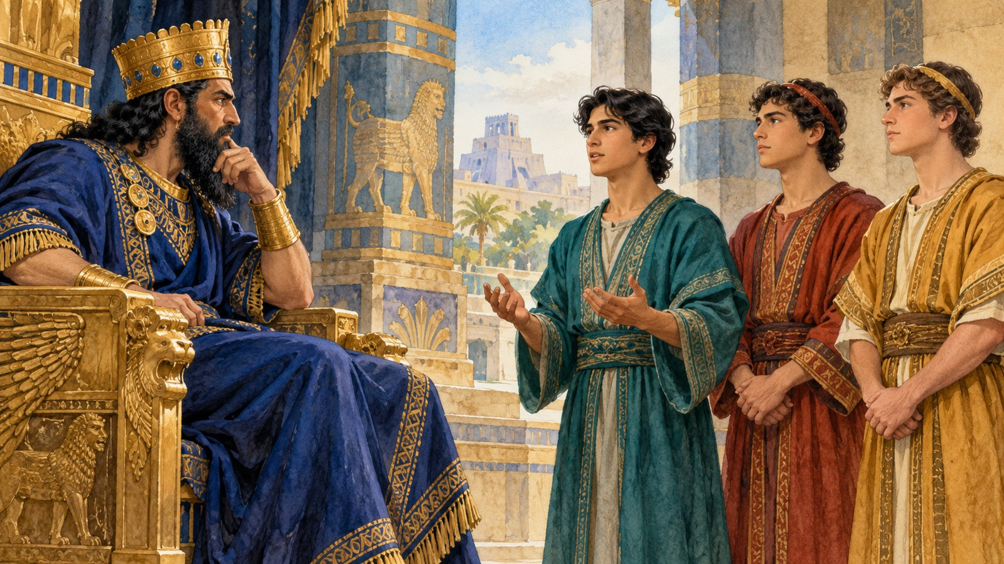
Spiel: Wir werden uns nicht verneigen
Erzähler und Herold
König
Schadrach · Meschach
Abed-Nego
Die Antwort der drei kommt
vor dem Bericht über das Wunder.
Fünf Rollen. Drei junge Männer; Daniel ist in dieser Szene nicht dabei.
3 / 12
Notes:
5 Minuten · Folie 3.
Worte: Fünf Rollen: Erzähler und Herold, König, Schadrach, Meschach, Abed-Nego. Zuschauer achten darauf, was verlangt wurde und warum die drei ablehnten.
Durchführung: Vier Episoden des untenstehenden Skripts spielen: Befehl, Antwort an den König, Ofen, Rettung. Der Erzähler meldet Übergänge. Die Antwort der drei erklingt vor dem Wunderbericht. Danach kehren alle auf ihre Plätze zurück.
Auftrag: Ohne Besprechung bis zum Ende zuschauen.
Orientierung: Drei Helden, eine gemeinsame Haltung; im Ofen sieht der König vier. Daniel ist in dieser Szene nicht dabei.
Rhythmus: 30 Sekunden Plätze, vier Minuten Episoden, 30 Sekunden Rückkehr.
Vorbereitung
1. Präsentation mit Notizen öffnen. Übergänge prüfen: Einstieg, Lesen, Spiel, Besprechung. Beim Ofen Bild 04 zeigen, dann zum Spiel zurückkehren.
2. Gedruckte Auswahl aus Daniel 3 vorbereiten. Orthodoxe Zählung des Synodaltextes mit Asarjas Gebet und dem Lied der drei. Verse 91–95 entsprechen 24–28 in Ausgaben ohne diesen Abschnitt. Es wird eine Auswahl gelesen, nicht das ganze Kapitel.
3. Seite 1 einmal für die Gruppe; Seite 2 pro Paar; Seiten 3 und 5 pro Paar; Seite 4 pro Viererteam; Seite 6 für jeden. Schere und Stifte. Farbe oder Graustufen; alle Karten enthalten Bilder.
4. Vorher schneiden. Auf Seite 4 nur Karten ausschneiden, Planfelder unzerteilt lassen. Seiten 3 und 6 haben Schreibfelder.
5. Fünf Rollen vorher vergeben: Erzähler und Herold, König, drei junge Männer. Keine zusätzliche Engelrolle; der Engel erscheint im Bild. Stuhl, Götzen- und Ofenkarten vorbereiten.
6. Paare und Viererteams. Falls die Zahl nicht durch vier teilbar ist, kann einer zwei Informationen lesen. Gemeinsames Blatt pro Team; erster Plan bleibt, zweiter darunter.
Hinweise
1. Mittelpunkt ist die Treue zum einen Gott und die Ablehnung des Götzendienstes. Schulfälle übertragen die Entscheidung über Handlungen; der Schulchat wird nicht mit der Lebensgefahr im königlichen Ofen gleichgesetzt.
2. Vers 18: Entscheidung vor dem Wunder. Kein Versprechen, dass ehrliches Nein leicht ist oder Freunde unbedingt bleiben. Gott kann helfen; Treue ist kein Geschäft für einen guten Ausgang.
3. Schadrach, Meschach, Abed-Nego sind drei junge Männer; Daniel ist in dieser Szene nicht dabei. Asarja in Vers 49 ist Abed-Negos früherer Name (Daniel 1,7). Vier Figuren im Ofen; drei kommen heraus. Der Text nennt einen Engel; das Bild ist eine künstlerische Darstellung.
4. Gemeinsame Mode, Spiel, Freundschaft sind an sich gut oder neutral. Konkrete Handlung und Bedeutung erfragen. Mut bedeutet hier Treue zu Gott und dem Gewissen mit Respekt für andere.
5. Druckarten stehen auf den Karten, damit Paare sie erkennen und Sprache ändern lernen. Kein einziges richtiges Nein; Klarheit, fehlende Erniedrigung und Bezug zur Handlung prüfen.
6. Kartenfolge auf Seite 2: 2 → 4 → 1 → 3, von links oben nach rechts unten. Teamplan berücksichtigt alle vier Informationen, auch Artjoms Bitte um ein persönliches Gespräch.
7. Bei einem echten Fall zuhören und konkrete Hilfe nach der Stunde vereinbaren. Übung nutzt erfundene Fälle; persönliches Blatt bleibt beim Jugendlichen.
8. Zwei Schlussantworten betrachten: Grund der Ablehnung und konkreter heutiger Schritt. Bei der nächsten Begegnung freiwillig nach Gelungenem und noch nötiger Hilfe fragen.
Daniel 3,1; 4–7; 12–24; 49–51; 91–95. Eigene Übersetzung der bereitgestellten russischen Synodalauswahl. Orthodoxe Verszählung. Die Lücken sind beabsichtigt; nicht das ganze Kapitel. Verse 91–95 entsprechen 24–28 in Ausgaben ohne Asarjas Gebet und das Lied der drei.
1. König Nebukadnezar ließ ein goldenes Standbild anfertigen, sechzig Ellen hoch und sechs Ellen breit, und stellte es auf der Ebene Dura in der Provinz Babel auf.
4. Dann rief der Herold laut: Euch, Völkern, Stämmen und Sprachen, wird befohlen:
5. Sobald ihr den Klang von Horn, Flöte, Zither, Rohrpfeife, Harfe, Sackpfeife und aller Art von Instrumenten hört, fallt nieder und betet das goldene Standbild an, das König Nebukadnezar aufgestellt hat.
6. Wer nicht niederfällt und es anbetet, wird sofort in den brennenden Feuerofen geworfen.
7. Als alle Völker den Klang von Horn, Flöte, Zither, Rohrpfeife, Harfe und aller Art von Instrumenten hörten, fielen alle Völker, Stämme und Sprachen nieder und beteten das goldene Standbild an, das König Nebukadnezar aufgestellt hatte.
12. Es gibt jüdische Männer, die du mit den Angelegenheiten der Provinz Babel betraut hast: Schadrach, Meschach und Abed-Nego. Diese Männer gehorchen deinem Befehl nicht, König; sie dienen deinen Göttern nicht und beten das goldene Standbild, das du aufgestellt hast, nicht an.
13. Da befahl Nebukadnezar voller Zorn und Wut, Schadrach, Meschach und Abed-Nego herbeizubringen; sie wurden vor den König gebracht.
14. Nebukadnezar sagte zu ihnen: Ist es Absicht, Schadrach, Meschach und Abed-Nego, dass ihr meinen Göttern nicht dient und das goldene Standbild, das ich aufgestellt habe, nicht anbetet?
15. Wenn ihr nun bereit seid, so fallt beim Klang von Horn, Flöte, Zither, Rohrpfeife, Harfe, Sackpfeife und aller Art von Instrumenten nieder und betet das Standbild an, das ich gemacht habe. Wenn ihr es aber nicht anbetet, werdet ihr sofort in den brennenden Feuerofen geworfen. Welcher Gott wird euch dann aus meiner Hand befreien?
16. Schadrach, Meschach und Abed-Nego antworteten König Nebukadnezar: Wir brauchen dir darauf nicht zu antworten.
17. Unser Gott, dem wir dienen, kann uns aus dem brennenden Feuerofen retten, und aus deiner Hand, König, wird Er uns befreien.
18. Auch wenn es nicht geschieht, sollst du wissen, König: Wir werden deinen Göttern nicht dienen und uns vor dem goldenen Standbild, das du aufgestellt hast, nicht verneigen.
19. Da wurde Nebukadnezar von Wut erfüllt, und sein Gesicht veränderte sich gegenüber Schadrach, Meschach und Abed-Nego. Er befahl, den Ofen siebenmal stärker anzuheizen als gewöhnlich,
20. und befahl den stärksten Männern seines Heeres, Schadrach, Meschach und Abed-Nego zu fesseln und in den brennenden Feuerofen zu werfen.
21. Da wurden diese Männer in Unter- und Obergewändern, Kopfbedeckungen und ihren anderen Kleidern gefesselt und in den brennenden Feuerofen geworfen.
22. Weil der Befehl des Königs streng und der Ofen außerordentlich heiß war, tötete die Feuerflamme die Männer, die Schadrach, Meschach und Abed-Nego hineinwarfen.
23. Diese drei Männer — Schadrach, Meschach und Abed-Nego — fielen gefesselt in den brennenden Feuerofen.
24. Sie gingen mitten in den Flammen umher, besangen Gott und priesen den Herrn.
49. Der Engel des Herrn aber kam zusammen mit Asarja und seinen Gefährten in den Ofen hinab,
50. warf die Feuerflamme aus dem Ofen hinaus und machte es in der Mitte des Ofens wie einen rauschenden feuchten Wind. Das Feuer berührte sie nicht, schadete ihnen nicht und beunruhigte sie nicht.
51. Da sangen die drei wie aus einem Mund im Ofen und priesen und verherrlichten Gott:
91. König Nebukadnezar [hörte ihren Gesang,] staunte, erhob sich rasch und sagte zu seinen Würdenträgern: Haben wir nicht drei gefesselte Männer ins Feuer geworfen? Sie antworteten dem König: Gewiss, König!
92. Er sagte: Ich sehe vier ungefesselte Männer mitten im Feuer umhergehen, und ihnen geschieht kein Schaden; der vierte sieht aus wie ein Sohn Gottes.
93. Dann trat Nebukadnezar an die Öffnung des brennenden Feuerofens und sagte: Schadrach, Meschach und Abed-Nego, Diener des höchsten Gottes, kommt heraus und herbei! Da kamen Schadrach, Meschach und Abed-Nego aus dem Feuer heraus.
94. Die versammelten Satrapen, Statthalter, Heerführer und Ratgeber des Königs sahen, dass das Feuer über die Körper dieser Männer keine Macht gehabt hatte: Das Haar war nicht versengt, die Kleider waren unverändert, und nicht einmal Feuergeruch haftete ihnen an.
95. Da sagte Nebukadnezar: Gelobt sei der Gott Schadrachs, Meschachs und Abed-Negos, der Seinen Engel gesandt und Seine Diener befreit hat, die Ihm vertrauten, den Befehl des Königs nicht befolgten und ihre Körper dem Feuer preisgaben, um keinem anderen Gott zu dienen und ihn anzubeten außer ihrem Gott!
Spiel mit fünf Rollen
Erzähler und Herold: Stuhl für den König, Götzenkarte daneben, die drei zusammen. Episode 1: „Der König stellte ein goldenes Standbild auf. Beim Klang der Musik soll man sich verneigen; Ablehnung wird mit dem Ofen bedroht.“ Ein Klatschen als Signal. Die anderen schauen zu.
Die drei bleiben stehen. Erzähler: „Man meldete dem König die drei, weil sie sich nicht verneigen.“ Zum König gehen.
König, Episode 2: „Warum verneigt ihr euch nicht? Noch eine Gelegenheit! Sonst werdet ihr in den Ofen geworfen. Welcher Gott wird euch retten?“ Nacherzählung Daniel 3,14–15.
Schadrach: „Wir brauchen dir darauf nicht zu antworten.“ Gemeinsame Antwort, Vers 16.
Meschach: „Unser Gott, dem wir dienen, kann uns aus dem brennenden Ofen retten und aus deiner Hand, König, wird Er uns befreien.“ Vers 17.
Abed-Nego: „Auch wenn es nicht geschieht, sollst du wissen, König: Wir werden deinen Göttern nicht dienen und uns vor dem goldenen Standbild, das du aufgestellt hast, nicht verneigen.“ Vers 18.
Erzähler, Episode 3: „Der König wurde zornig. Die drei wurden gefesselt in den Ofen geworfen. Sie priesen den Herrn. Der Engel des Herrn kam in den Ofen; das Feuer schadete ihnen nicht.“ Zur Ofenkarte gehen, zusammen stehen. Bild 04 öffnen.
König, Episode 4: „Warfen wir nicht drei hinein? Ich sehe vier ohne Schaden! Schadrach, Meschach, Abed-Nego, kommt heraus!“ Nacherzählung Verse 91–93.
Die drei gehen gemeinsam zum König. Erzähler: „Haare nicht versengt, Kleider unverändert, nicht einmal Feuergeruch.“ Vers 94.
König: „Gelobt sei der Gott Schadrachs, Meschachs und Abed-Negos, der Seinen Engel sandte und Seine Diener befreite.“ Anfang Vers 95. Erzähler: „Sie vertrauten Gott und lehnten es ab, einem anderen Gott zu dienen.“
Erzähler und Herold
Befehl und Musiksignal. Meldung, Weg zum Ofen, Hilfe des Engels und Ausgang der drei berichten; vollständiger Ablauf im Skript.
König
Letzte Gelegenheit zur Anbetung geben. Nach dem Ofenbild staunen: „Ich sehe vier.“ Die drei herausrufen und Gott preisen.
Schadrach
Ersten Teil der gemeinsamen Antwort sprechen: „Wir brauchen dir darauf nicht zu antworten.“ Neben den beiden Freunden stehen.
Meschach
Vers 17 sprechen: „Unser Gott, dem wir dienen, kann uns retten…“ Vollständige Worte im Skript.
Abed-Nego
Vers 18 sprechen: „Auch wenn es nicht geschieht… werden wir uns nicht verneigen.“ Vollständige Worte im Skript. Mit den beiden Freunden herauskommen.
Quelle: vorhandener zweisprachiger Unterricht auf lessons.atapin.de; vorhandene Illustrationen unverändert.

Slide 4
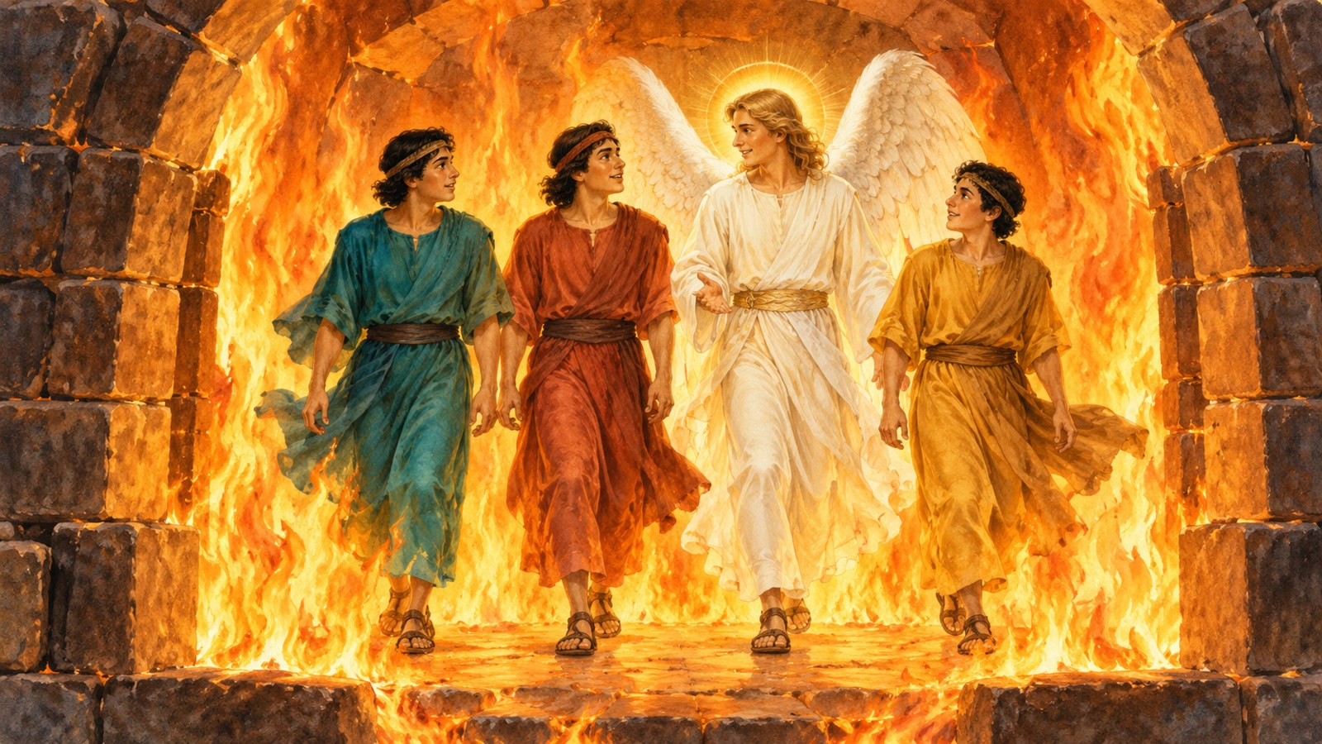
Die Entscheidung vor dem Wunder
„Auch wenn es nicht geschieht…
werden wir uns nicht verneigen.“
Warum wählten sie dies
vor der Rettung?
Gott kann retten. Der Ausgang war noch unbekannt.
Daniel 3,18
4 / 12
Notes:
3 Minuten · Folie 4.
Worte: Die drei sagten „Wir werden uns nicht verneigen“, bevor sie von der Rettung wussten. Sie vertrauten Gott; den Ausgang kannten sie noch nicht.
Durchführung: Paare erhalten vier Ereigniskarten und ordnen sie. Einer erklärt die Antwort der drei, der andere den Schluss. Reihenfolge prüfen, nach Vers 18 fragen.
Frage: Würden sie bei dieser Antwort bleiben, wenn die Rettung nicht käme?
Orientierung: Vers 18 bewahrt die Treue zu Gott auch dann. In dieser Geschichte rettet Gott; sie verspricht nicht, dass jede schwere Entscheidung ohne Verluste endet.
Rhythmus: Eine Minute ordnen, eine Minute Erklärung, eine Minute Vers 18.
Vorbereitung
1. Präsentation mit Notizen öffnen. Übergänge prüfen: Einstieg, Lesen, Spiel, Besprechung. Beim Ofen Bild 04 zeigen, dann zum Spiel zurückkehren.
2. Gedruckte Auswahl aus Daniel 3 vorbereiten. Orthodoxe Zählung des Synodaltextes mit Asarjas Gebet und dem Lied der drei. Verse 91–95 entsprechen 24–28 in Ausgaben ohne diesen Abschnitt. Es wird eine Auswahl gelesen, nicht das ganze Kapitel.
3. Seite 1 einmal für die Gruppe; Seite 2 pro Paar; Seiten 3 und 5 pro Paar; Seite 4 pro Viererteam; Seite 6 für jeden. Schere und Stifte. Farbe oder Graustufen; alle Karten enthalten Bilder.
4. Vorher schneiden. Auf Seite 4 nur Karten ausschneiden, Planfelder unzerteilt lassen. Seiten 3 und 6 haben Schreibfelder.
5. Fünf Rollen vorher vergeben: Erzähler und Herold, König, drei junge Männer. Keine zusätzliche Engelrolle; der Engel erscheint im Bild. Stuhl, Götzen- und Ofenkarten vorbereiten.
6. Paare und Viererteams. Falls die Zahl nicht durch vier teilbar ist, kann einer zwei Informationen lesen. Gemeinsames Blatt pro Team; erster Plan bleibt, zweiter darunter.
Hinweise
1. Mittelpunkt ist die Treue zum einen Gott und die Ablehnung des Götzendienstes. Schulfälle übertragen die Entscheidung über Handlungen; der Schulchat wird nicht mit der Lebensgefahr im königlichen Ofen gleichgesetzt.
2. Vers 18: Entscheidung vor dem Wunder. Kein Versprechen, dass ehrliches Nein leicht ist oder Freunde unbedingt bleiben. Gott kann helfen; Treue ist kein Geschäft für einen guten Ausgang.
3. Schadrach, Meschach, Abed-Nego sind drei junge Männer; Daniel ist in dieser Szene nicht dabei. Asarja in Vers 49 ist Abed-Negos früherer Name (Daniel 1,7). Vier Figuren im Ofen; drei kommen heraus. Der Text nennt einen Engel; das Bild ist eine künstlerische Darstellung.
4. Gemeinsame Mode, Spiel, Freundschaft sind an sich gut oder neutral. Konkrete Handlung und Bedeutung erfragen. Mut bedeutet hier Treue zu Gott und dem Gewissen mit Respekt für andere.
5. Druckarten stehen auf den Karten, damit Paare sie erkennen und Sprache ändern lernen. Kein einziges richtiges Nein; Klarheit, fehlende Erniedrigung und Bezug zur Handlung prüfen.
6. Kartenfolge auf Seite 2: 2 → 4 → 1 → 3, von links oben nach rechts unten. Teamplan berücksichtigt alle vier Informationen, auch Artjoms Bitte um ein persönliches Gespräch.
7. Bei einem echten Fall zuhören und konkrete Hilfe nach der Stunde vereinbaren. Übung nutzt erfundene Fälle; persönliches Blatt bleibt beim Jugendlichen.
8. Zwei Schlussantworten betrachten: Grund der Ablehnung und konkreter heutiger Schritt. Bei der nächsten Begegnung freiwillig nach Gelungenem und noch nötiger Hilfe fragen.
Vier im Ofen
Daniel 3,49–51; 91–92. Gott sendet einen Engel; der König sieht vier unversehrte Männer.
Befehl des Königs
Daniel 3,1; 4–7. Alle sollen das goldene Standbild anbeten.
Drei kommen heraus
Daniel 3,93–95. Sie sind unversehrt; der König preist Gott.
Antwort der drei
Daniel 3,16–18. Auch ohne Garantie der Rettung werden sie den Götzen nicht anbeten.
Quelle: vorhandener zweisprachiger Unterricht auf lessons.atapin.de; vorhandene Illustrationen unverändert.

Slide 5
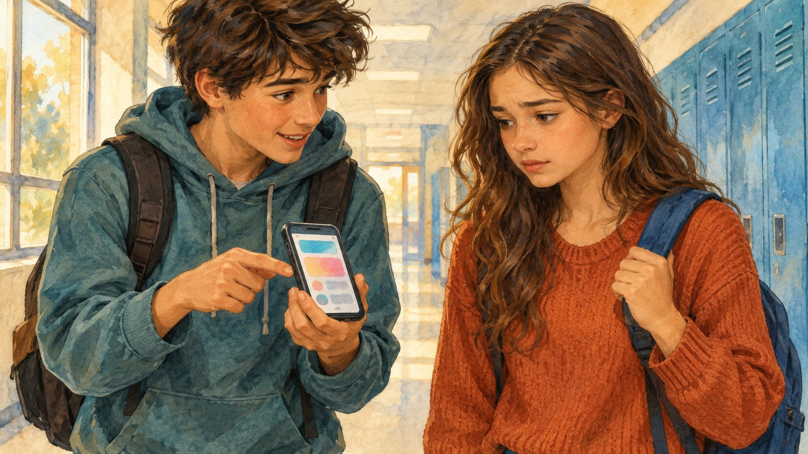
Wie klingt Druck?
„Alle machen das.“
„Bist du etwa ein Feigling?“
„Du gehörst nicht zu uns.“
Wie drängen diese Worte
zum Zustimmen?
Eine ehrliche Einladung respektiert ein Nein.
5 / 12
Notes:
3 Minuten · Folie 5.
Worte: Schaut die sechs Sätze an. Womit wird Zustimmung erzwungen: Mehrheit, Scham, Drohung mit dem Ende der Freundschaft oder Verharmlosung des Schadens?
Durchführung: Sechs Karten pro Paar. Zwei wählen, Druckworte unterstreichen und durch eine ehrliche Einladung ersetzen, die ein Nein zulässt. Zwei Paare lesen je ein Beispiel.
Frage: Darf der andere ohne Erniedrigung Nein sagen?
Orientierung: „Alle machen das“, „Feigling“, „nicht einer von uns“, „niemand erfährt es“, „nur einmal“, „nur Spaß“ üben verschieden Druck aus. Schaden bleibt Schaden, auch ohne Strafe.
Rhythmus: Eine Minute Auswahl, eine Minute umformulieren, eine Minute zwei Antworten.
Vorbereitung
1. Präsentation mit Notizen öffnen. Übergänge prüfen: Einstieg, Lesen, Spiel, Besprechung. Beim Ofen Bild 04 zeigen, dann zum Spiel zurückkehren.
2. Gedruckte Auswahl aus Daniel 3 vorbereiten. Orthodoxe Zählung des Synodaltextes mit Asarjas Gebet und dem Lied der drei. Verse 91–95 entsprechen 24–28 in Ausgaben ohne diesen Abschnitt. Es wird eine Auswahl gelesen, nicht das ganze Kapitel.
3. Seite 1 einmal für die Gruppe; Seite 2 pro Paar; Seiten 3 und 5 pro Paar; Seite 4 pro Viererteam; Seite 6 für jeden. Schere und Stifte. Farbe oder Graustufen; alle Karten enthalten Bilder.
4. Vorher schneiden. Auf Seite 4 nur Karten ausschneiden, Planfelder unzerteilt lassen. Seiten 3 und 6 haben Schreibfelder.
5. Fünf Rollen vorher vergeben: Erzähler und Herold, König, drei junge Männer. Keine zusätzliche Engelrolle; der Engel erscheint im Bild. Stuhl, Götzen- und Ofenkarten vorbereiten.
6. Paare und Viererteams. Falls die Zahl nicht durch vier teilbar ist, kann einer zwei Informationen lesen. Gemeinsames Blatt pro Team; erster Plan bleibt, zweiter darunter.
Hinweise
1. Mittelpunkt ist die Treue zum einen Gott und die Ablehnung des Götzendienstes. Schulfälle übertragen die Entscheidung über Handlungen; der Schulchat wird nicht mit der Lebensgefahr im königlichen Ofen gleichgesetzt.
2. Vers 18: Entscheidung vor dem Wunder. Kein Versprechen, dass ehrliches Nein leicht ist oder Freunde unbedingt bleiben. Gott kann helfen; Treue ist kein Geschäft für einen guten Ausgang.
3. Schadrach, Meschach, Abed-Nego sind drei junge Männer; Daniel ist in dieser Szene nicht dabei. Asarja in Vers 49 ist Abed-Negos früherer Name (Daniel 1,7). Vier Figuren im Ofen; drei kommen heraus. Der Text nennt einen Engel; das Bild ist eine künstlerische Darstellung.
4. Gemeinsame Mode, Spiel, Freundschaft sind an sich gut oder neutral. Konkrete Handlung und Bedeutung erfragen. Mut bedeutet hier Treue zu Gott und dem Gewissen mit Respekt für andere.
5. Druckarten stehen auf den Karten, damit Paare sie erkennen und Sprache ändern lernen. Kein einziges richtiges Nein; Klarheit, fehlende Erniedrigung und Bezug zur Handlung prüfen.
6. Kartenfolge auf Seite 2: 2 → 4 → 1 → 3, von links oben nach rechts unten. Teamplan berücksichtigt alle vier Informationen, auch Artjoms Bitte um ein persönliches Gespräch.
7. Bei einem echten Fall zuhören und konkrete Hilfe nach der Stunde vereinbaren. Übung nutzt erfundene Fälle; persönliches Blatt bleibt beim Jugendlichen.
8. Zwei Schlussantworten betrachten: Grund der Ablehnung und konkreter heutiger Schritt. Bei der nächsten Begegnung freiwillig nach Gelungenem und noch nötiger Hilfe fragen.
„Alle machen das“
Druck durch Mehrheit. Darf man ablehnen? Eine ehrliche Einladung vorschlagen.
„Bist du etwa ein Feigling?“
Druck durch Scham. Mut soll mit einer schlechten Handlung bewiesen werden.
„Machst du nicht mit, gehörst du nicht zu uns“
Ausschlussdrohung. Zugehörigkeit wird an Zustimmung gebunden.
„Niemand erfährt es“
Heimlichkeit statt Beurteilung der Handlung. Wer leidet, auch wenn niemand davon erfährt?
„Nur einmal“
Verharmlosung der Entscheidung. Ändert sich der Schaden dadurch, dass es nur einmal ist?
„Das ist nur Spaß“
Verharmlosung des Schmerzes anderer. Was müssen wir die Person fragen, über die gelacht wird?
Quelle: vorhandener zweisprachiger Unterricht auf lessons.atapin.de; vorhandene Illustrationen unverändert.

Slide 6
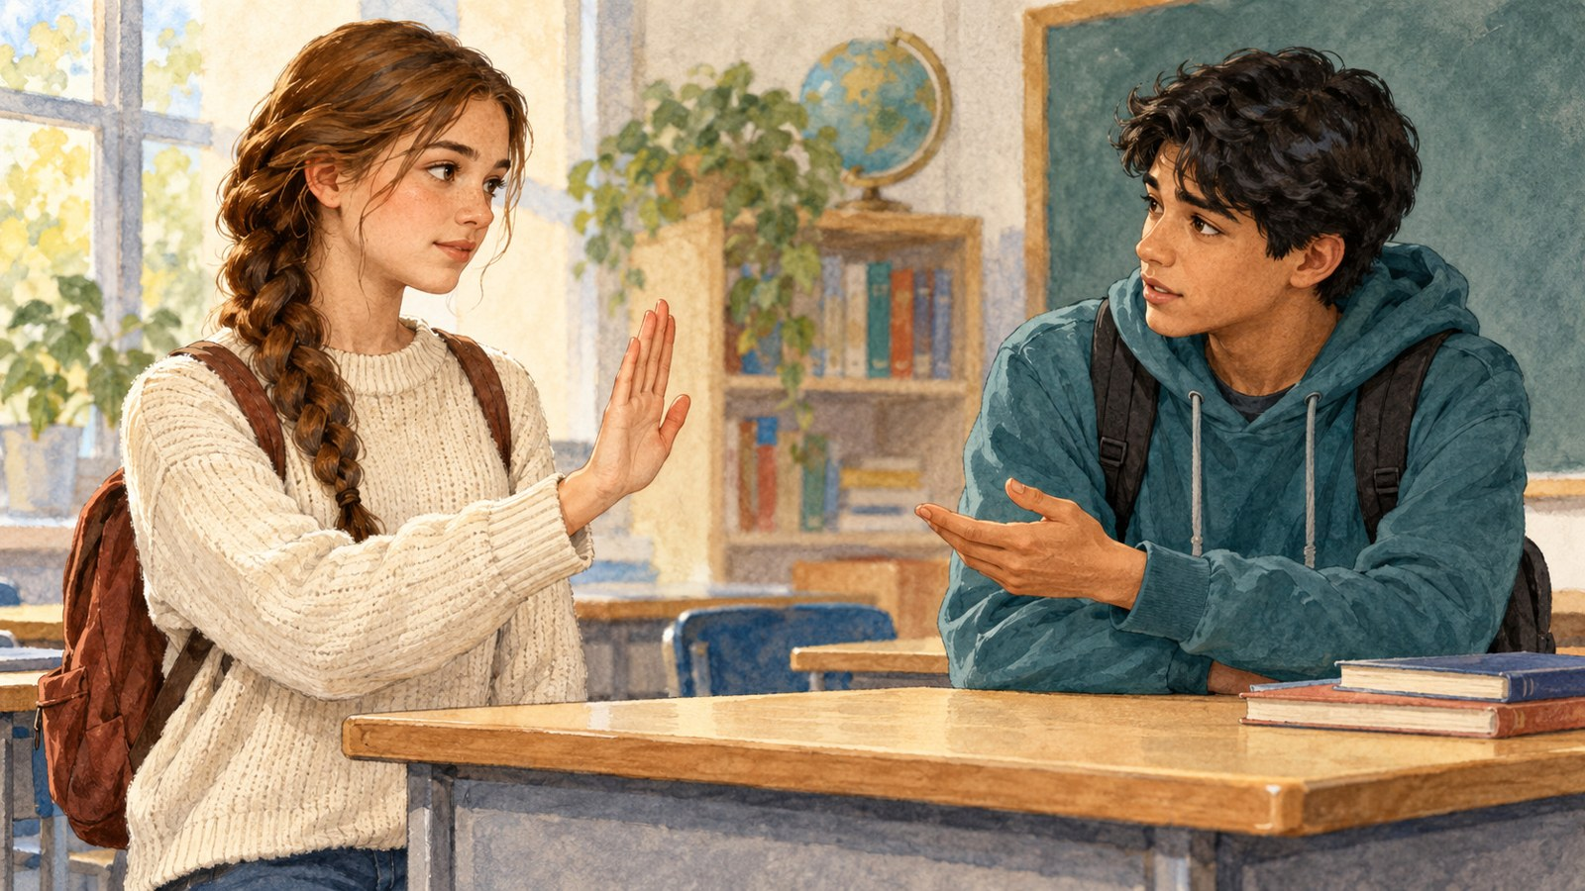
Wie sage ich Nein?
„Nein, ich werde nicht…“
„Weil…“
„Lasst uns lieber…“
Sprich deine Antwort aus.
Höre deinem Gegenüber zu.
Wir können ruhig ablehnen und etwas anderes vorschlagen.
6 / 12
Notes:
4 Minuten · Folie 6.
Worte: „Nein, ich leite kein fremdes Foto weiter. Das erniedrigt einen Menschen. Lasst uns einen anderen Spaß wählen.“ Den Einladenden müssen wir nicht erniedrigen.
Durchführung: Beispiel zeigen. Das Paar formuliert zu einer Karte: Entscheidung, kurzer Grund, anderer Vorschlag. Beide sprechen laut. Der Zuhörer wiederholt, welche Handlung abgelehnt wurde.
Frage: Können wir eine Handlung ablehnen und etwas anderes gemeinsam tun?
Orientierung: Ja, etwa Abschreiben ablehnen und gemeinsames Verstehen der Aufgabe anbieten. Ein Grund hilft beim Verstehen; ein anderer Vorschlag ist nicht nötig, wenn man gehen muss.
Rhythmus: Eine Minute Beispiel, zwei Minuten beide probieren, eine Minute Rückmeldung.
Vorbereitung
1. Präsentation mit Notizen öffnen. Übergänge prüfen: Einstieg, Lesen, Spiel, Besprechung. Beim Ofen Bild 04 zeigen, dann zum Spiel zurückkehren.
2. Gedruckte Auswahl aus Daniel 3 vorbereiten. Orthodoxe Zählung des Synodaltextes mit Asarjas Gebet und dem Lied der drei. Verse 91–95 entsprechen 24–28 in Ausgaben ohne diesen Abschnitt. Es wird eine Auswahl gelesen, nicht das ganze Kapitel.
3. Seite 1 einmal für die Gruppe; Seite 2 pro Paar; Seiten 3 und 5 pro Paar; Seite 4 pro Viererteam; Seite 6 für jeden. Schere und Stifte. Farbe oder Graustufen; alle Karten enthalten Bilder.
4. Vorher schneiden. Auf Seite 4 nur Karten ausschneiden, Planfelder unzerteilt lassen. Seiten 3 und 6 haben Schreibfelder.
5. Fünf Rollen vorher vergeben: Erzähler und Herold, König, drei junge Männer. Keine zusätzliche Engelrolle; der Engel erscheint im Bild. Stuhl, Götzen- und Ofenkarten vorbereiten.
6. Paare und Viererteams. Falls die Zahl nicht durch vier teilbar ist, kann einer zwei Informationen lesen. Gemeinsames Blatt pro Team; erster Plan bleibt, zweiter darunter.
Hinweise
1. Mittelpunkt ist die Treue zum einen Gott und die Ablehnung des Götzendienstes. Schulfälle übertragen die Entscheidung über Handlungen; der Schulchat wird nicht mit der Lebensgefahr im königlichen Ofen gleichgesetzt.
2. Vers 18: Entscheidung vor dem Wunder. Kein Versprechen, dass ehrliches Nein leicht ist oder Freunde unbedingt bleiben. Gott kann helfen; Treue ist kein Geschäft für einen guten Ausgang.
3. Schadrach, Meschach, Abed-Nego sind drei junge Männer; Daniel ist in dieser Szene nicht dabei. Asarja in Vers 49 ist Abed-Negos früherer Name (Daniel 1,7). Vier Figuren im Ofen; drei kommen heraus. Der Text nennt einen Engel; das Bild ist eine künstlerische Darstellung.
4. Gemeinsame Mode, Spiel, Freundschaft sind an sich gut oder neutral. Konkrete Handlung und Bedeutung erfragen. Mut bedeutet hier Treue zu Gott und dem Gewissen mit Respekt für andere.
5. Druckarten stehen auf den Karten, damit Paare sie erkennen und Sprache ändern lernen. Kein einziges richtiges Nein; Klarheit, fehlende Erniedrigung und Bezug zur Handlung prüfen.
6. Kartenfolge auf Seite 2: 2 → 4 → 1 → 3, von links oben nach rechts unten. Teamplan berücksichtigt alle vier Informationen, auch Artjoms Bitte um ein persönliches Gespräch.
7. Bei einem echten Fall zuhören und konkrete Hilfe nach der Stunde vereinbaren. Übung nutzt erfundene Fälle; persönliches Blatt bleibt beim Jugendlichen.
8. Zwei Schlussantworten betrachten: Grund der Ablehnung und konkreter heutiger Schritt. Bei der nächsten Begegnung freiwillig nach Gelungenem und noch nötiger Hilfe fragen.
Quelle: vorhandener zweisprachiger Unterricht auf lessons.atapin.de; vorhandene Illustrationen unverändert.

Slide 7
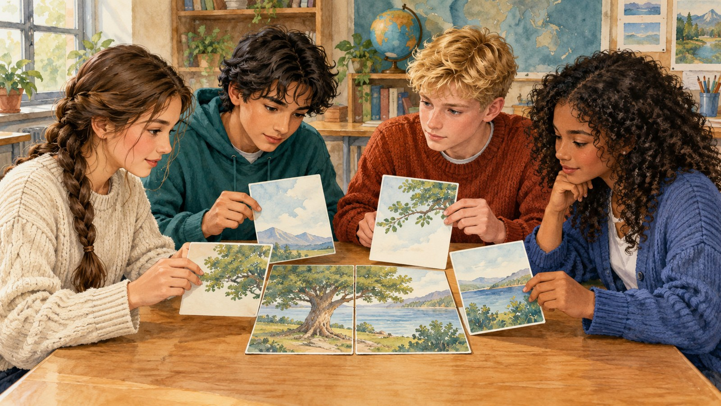
Vier Informationen — ein Plan
Jeder hat
eine Information.
Hört alle an.
Entwickelt einen Plan,
der alle vier Bedingungen berücksichtigt.
Beachtet auch Artjoms Bitte um ein persönliches Gespräch.
7 / 12
Notes:
6 Minuten · Folie 7.
Worte: Im Chat bereitet man Spott über Artjom vor. Jeder hat eine Information. Hört alle an und plant: Was zuerst tun, wie Artjom unterstützen, an wen sich wenden?
Durchführung: Viererteams, eine Informationskarte pro Person. Nacheinander Informationen teilen, alle vier Bedingungen behalten und das gemeinsame Blatt ausfüllen. Ein Vertreter liest den Plan. Später öffnet die Lehrkraft die neue Bedingung auf der dafür vorgesehenen Etappe.
Frage: Welcher Plan berücksichtigt Schaden, Ausschlussdrohung, verfügbare Hilfe und Artjoms Wunsch?
Orientierung: Nicht weiterleiten, Nein aussprechen, Artjom persönlich ansprechen und zur jetzt verfügbaren Klassenleitung gehen. Ein Sportangebot kann Gemeinschaft bewahren. Artjom entscheidet selbst, wie er Unterstützung annimmt.
Rhythmus: Eine Minute Informationen, drei Minuten Plan, zwei Minuten Antwort und Klärung.
Vorbereitung
1. Präsentation mit Notizen öffnen. Übergänge prüfen: Einstieg, Lesen, Spiel, Besprechung. Beim Ofen Bild 04 zeigen, dann zum Spiel zurückkehren.
2. Gedruckte Auswahl aus Daniel 3 vorbereiten. Orthodoxe Zählung des Synodaltextes mit Asarjas Gebet und dem Lied der drei. Verse 91–95 entsprechen 24–28 in Ausgaben ohne diesen Abschnitt. Es wird eine Auswahl gelesen, nicht das ganze Kapitel.
3. Seite 1 einmal für die Gruppe; Seite 2 pro Paar; Seiten 3 und 5 pro Paar; Seite 4 pro Viererteam; Seite 6 für jeden. Schere und Stifte. Farbe oder Graustufen; alle Karten enthalten Bilder.
4. Vorher schneiden. Auf Seite 4 nur Karten ausschneiden, Planfelder unzerteilt lassen. Seiten 3 und 6 haben Schreibfelder.
5. Fünf Rollen vorher vergeben: Erzähler und Herold, König, drei junge Männer. Keine zusätzliche Engelrolle; der Engel erscheint im Bild. Stuhl, Götzen- und Ofenkarten vorbereiten.
6. Paare und Viererteams. Falls die Zahl nicht durch vier teilbar ist, kann einer zwei Informationen lesen. Gemeinsames Blatt pro Team; erster Plan bleibt, zweiter darunter.
Hinweise
1. Mittelpunkt ist die Treue zum einen Gott und die Ablehnung des Götzendienstes. Schulfälle übertragen die Entscheidung über Handlungen; der Schulchat wird nicht mit der Lebensgefahr im königlichen Ofen gleichgesetzt.
2. Vers 18: Entscheidung vor dem Wunder. Kein Versprechen, dass ehrliches Nein leicht ist oder Freunde unbedingt bleiben. Gott kann helfen; Treue ist kein Geschäft für einen guten Ausgang.
3. Schadrach, Meschach, Abed-Nego sind drei junge Männer; Daniel ist in dieser Szene nicht dabei. Asarja in Vers 49 ist Abed-Negos früherer Name (Daniel 1,7). Vier Figuren im Ofen; drei kommen heraus. Der Text nennt einen Engel; das Bild ist eine künstlerische Darstellung.
4. Gemeinsame Mode, Spiel, Freundschaft sind an sich gut oder neutral. Konkrete Handlung und Bedeutung erfragen. Mut bedeutet hier Treue zu Gott und dem Gewissen mit Respekt für andere.
5. Druckarten stehen auf den Karten, damit Paare sie erkennen und Sprache ändern lernen. Kein einziges richtiges Nein; Klarheit, fehlende Erniedrigung und Bezug zur Handlung prüfen.
6. Kartenfolge auf Seite 2: 2 → 4 → 1 → 3, von links oben nach rechts unten. Teamplan berücksichtigt alle vier Informationen, auch Artjoms Bitte um ein persönliches Gespräch.
7. Bei einem echten Fall zuhören und konkrete Hilfe nach der Stunde vereinbaren. Übung nutzt erfundene Fälle; persönliches Blatt bleibt beim Jugendlichen.
8. Zwei Schlussantworten betrachten: Grund der Ablehnung und konkreter heutiger Schritt. Bei der nächsten Begegnung freiwillig nach Gelungenem und noch nötiger Hilfe fragen.
1. Was geschieht
Im Gruppenchat wird vorgeschlagen, ein erniedrigendes Foto von Artjom weiterzuleiten. Einige haben es schon; du hast es noch nicht weitergeleitet.
2. Was Druck ausübt
Der Organisator schreibt: „Leitest du es nicht weiter, schließen wir dich aus.“ Zwei andere zweifeln auch und unterstützen ein ruhiges Nein.
3. Welche Hilfe verfügbar ist
Die Klassenleitung ist jetzt im Nachbarraum. Zu zweit hingehen und die Nachricht zeigen, ohne das Foto weiterzuverbreiten.
4. Was Artjom möchte
Artjom sagte: „Macht mich nicht vor der ganzen Klasse zum Helden. Sprecht persönlich mit mir.“ Er möchte weiter mit den anderen Basketball spielen.
Quelle: vorhandener zweisprachiger Unterricht auf lessons.atapin.de; vorhandene Illustrationen unverändert.

Slide 8

Das Gespräch ausprobieren
Eine Person liest
den Vorschlag auf der Karte.
Die andere antwortet.
„Ich habe deine Entscheidung gehört…“
Wechselt die Rollen.
Klare Entscheidung, kurzer Grund, Respekt für den anderen.
8 / 12
Notes:
4 Minuten · Folie 8.
Worte: Einer liest den Vorschlag, der andere antwortet ruhig. Zuhörer: „Ich habe deine Entscheidung gehört…“ Danach Rollen tauschen.
Durchführung: Eine von vier Situationen wählen. Der Erste liest nur den gedruckten Vorschlag. Dann wechseln und einen anderen Fall nehmen. Beobachten: klares Nein, kurzer Grund, mögliche Alternative.
Frage: Was macht die Antwort verständlich, ohne zu beleidigen?
Orientierung: Konkretes „Ich werde nicht…“, klarer Grund, ruhiger Ton. „Ihr seid alle schrecklich“ wird zum Angriff; „vielleicht später“ kann die Entscheidung verbergen.
Rhythmus: Zwei Minuten erster Dialog und Wiederholen des Gehörten, zwei Minuten Rollenwechsel.
Vorbereitung
1. Präsentation mit Notizen öffnen. Übergänge prüfen: Einstieg, Lesen, Spiel, Besprechung. Beim Ofen Bild 04 zeigen, dann zum Spiel zurückkehren.
2. Gedruckte Auswahl aus Daniel 3 vorbereiten. Orthodoxe Zählung des Synodaltextes mit Asarjas Gebet und dem Lied der drei. Verse 91–95 entsprechen 24–28 in Ausgaben ohne diesen Abschnitt. Es wird eine Auswahl gelesen, nicht das ganze Kapitel.
3. Seite 1 einmal für die Gruppe; Seite 2 pro Paar; Seiten 3 und 5 pro Paar; Seite 4 pro Viererteam; Seite 6 für jeden. Schere und Stifte. Farbe oder Graustufen; alle Karten enthalten Bilder.
4. Vorher schneiden. Auf Seite 4 nur Karten ausschneiden, Planfelder unzerteilt lassen. Seiten 3 und 6 haben Schreibfelder.
5. Fünf Rollen vorher vergeben: Erzähler und Herold, König, drei junge Männer. Keine zusätzliche Engelrolle; der Engel erscheint im Bild. Stuhl, Götzen- und Ofenkarten vorbereiten.
6. Paare und Viererteams. Falls die Zahl nicht durch vier teilbar ist, kann einer zwei Informationen lesen. Gemeinsames Blatt pro Team; erster Plan bleibt, zweiter darunter.
Hinweise
1. Mittelpunkt ist die Treue zum einen Gott und die Ablehnung des Götzendienstes. Schulfälle übertragen die Entscheidung über Handlungen; der Schulchat wird nicht mit der Lebensgefahr im königlichen Ofen gleichgesetzt.
2. Vers 18: Entscheidung vor dem Wunder. Kein Versprechen, dass ehrliches Nein leicht ist oder Freunde unbedingt bleiben. Gott kann helfen; Treue ist kein Geschäft für einen guten Ausgang.
3. Schadrach, Meschach, Abed-Nego sind drei junge Männer; Daniel ist in dieser Szene nicht dabei. Asarja in Vers 49 ist Abed-Negos früherer Name (Daniel 1,7). Vier Figuren im Ofen; drei kommen heraus. Der Text nennt einen Engel; das Bild ist eine künstlerische Darstellung.
4. Gemeinsame Mode, Spiel, Freundschaft sind an sich gut oder neutral. Konkrete Handlung und Bedeutung erfragen. Mut bedeutet hier Treue zu Gott und dem Gewissen mit Respekt für andere.
5. Druckarten stehen auf den Karten, damit Paare sie erkennen und Sprache ändern lernen. Kein einziges richtiges Nein; Klarheit, fehlende Erniedrigung und Bezug zur Handlung prüfen.
6. Kartenfolge auf Seite 2: 2 → 4 → 1 → 3, von links oben nach rechts unten. Teamplan berücksichtigt alle vier Informationen, auch Artjoms Bitte um ein persönliches Gespräch.
7. Bei einem echten Fall zuhören und konkrete Hilfe nach der Stunde vereinbaren. Übung nutzt erfundene Fälle; persönliches Blatt bleibt beim Jugendlichen.
8. Zwei Schlussantworten betrachten: Grund der Ablehnung und konkreter heutiger Schritt. Bei der nächsten Begegnung freiwillig nach Gelungenem und noch nötiger Hilfe fragen.
Fremdes Foto
Vorschlag: „Leite es weiter, alle haben es schon geschickt!“ Antworte mit konkretem Nein, kurzem Grund und einer Alternative.
Fertige Antworten
Vorschlag: „Schreib bei mir ab, alle machen das.“ Täuschung ablehnen und gemeinsames Verstehen der Aufgabe anbieten.
Vom Spiel ausschließen
Vorschlag: „Lade ihn nicht ein, er gehört nicht zu uns.“ Verständliche Spielregeln und die Möglichkeit zur Teilnahme vorschlagen.
Spott über den Glauben
Vorschlag: „Sag, dass Glaube Unsinn ist, sonst gehörst du nicht zu uns.“ Gott treu bleiben und den Gesprächspartner respektieren.
Quelle: vorhandener zweisprachiger Unterricht auf lessons.atapin.de; vorhandene Illustrationen unverändert.

Slide 9
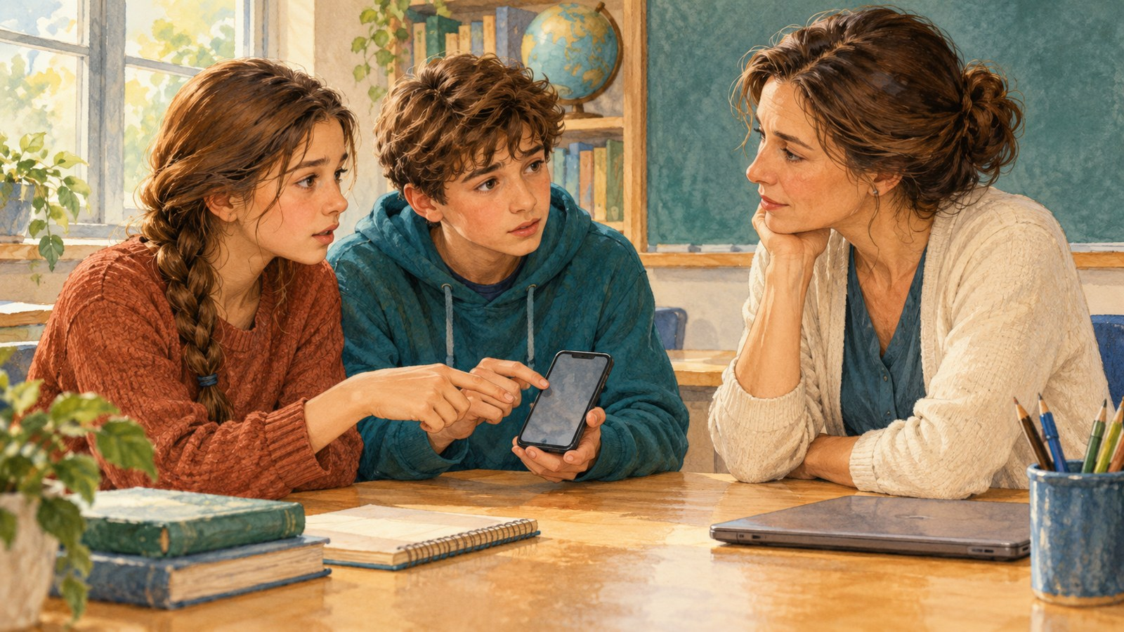
Wenn das Nein nicht akzeptiert wird
Neue Bedingung:
Der Druck geht weiter.
Was ergänzen wir im Plan?
Was tun wir jetzt?
Wer kann helfen?
Wir dürfen unsere Beteiligung beenden und Hilfe suchen.
9 / 12
Notes:
4 Minuten · Folie 9.
Worte: Neue Bedingung: Im Chat verlangt man erneut, das Foto weiterzuleiten, und droht bei Ablehnung mit Ausschluss. Wie ändert sich euer Plan?
Durchführung: Ersten Plan bewahren, zweiten ergänzen. Eine konkrete Handlung jetzt und einen Erwachsenen nennen, zu dem man geht. Zwei Teams vergleichen die Änderungen. Bei Drohungen dürfen wir das Gespräch verlassen und Hilfe holen.
Frage: Was tun, wenn die Erklärung den Druck nicht beendet hat?
Orientierung: Nein wiederholen, Beteiligung am schädlichen Handeln beenden, Betroffenen unterstützen und um Hilfe bitten. Freundschaft hängt nicht allein von einer Person ab. Hilfe zu suchen ist ein möglicher mutiger Schritt.
Rhythmus: Zwei Minuten Plan ergänzen, zwei Minuten zwei Lösungen vergleichen.
Vorbereitung
1. Präsentation mit Notizen öffnen. Übergänge prüfen: Einstieg, Lesen, Spiel, Besprechung. Beim Ofen Bild 04 zeigen, dann zum Spiel zurückkehren.
2. Gedruckte Auswahl aus Daniel 3 vorbereiten. Orthodoxe Zählung des Synodaltextes mit Asarjas Gebet und dem Lied der drei. Verse 91–95 entsprechen 24–28 in Ausgaben ohne diesen Abschnitt. Es wird eine Auswahl gelesen, nicht das ganze Kapitel.
3. Seite 1 einmal für die Gruppe; Seite 2 pro Paar; Seiten 3 und 5 pro Paar; Seite 4 pro Viererteam; Seite 6 für jeden. Schere und Stifte. Farbe oder Graustufen; alle Karten enthalten Bilder.
4. Vorher schneiden. Auf Seite 4 nur Karten ausschneiden, Planfelder unzerteilt lassen. Seiten 3 und 6 haben Schreibfelder.
5. Fünf Rollen vorher vergeben: Erzähler und Herold, König, drei junge Männer. Keine zusätzliche Engelrolle; der Engel erscheint im Bild. Stuhl, Götzen- und Ofenkarten vorbereiten.
6. Paare und Viererteams. Falls die Zahl nicht durch vier teilbar ist, kann einer zwei Informationen lesen. Gemeinsames Blatt pro Team; erster Plan bleibt, zweiter darunter.
Hinweise
1. Mittelpunkt ist die Treue zum einen Gott und die Ablehnung des Götzendienstes. Schulfälle übertragen die Entscheidung über Handlungen; der Schulchat wird nicht mit der Lebensgefahr im königlichen Ofen gleichgesetzt.
2. Vers 18: Entscheidung vor dem Wunder. Kein Versprechen, dass ehrliches Nein leicht ist oder Freunde unbedingt bleiben. Gott kann helfen; Treue ist kein Geschäft für einen guten Ausgang.
3. Schadrach, Meschach, Abed-Nego sind drei junge Männer; Daniel ist in dieser Szene nicht dabei. Asarja in Vers 49 ist Abed-Negos früherer Name (Daniel 1,7). Vier Figuren im Ofen; drei kommen heraus. Der Text nennt einen Engel; das Bild ist eine künstlerische Darstellung.
4. Gemeinsame Mode, Spiel, Freundschaft sind an sich gut oder neutral. Konkrete Handlung und Bedeutung erfragen. Mut bedeutet hier Treue zu Gott und dem Gewissen mit Respekt für andere.
5. Druckarten stehen auf den Karten, damit Paare sie erkennen und Sprache ändern lernen. Kein einziges richtiges Nein; Klarheit, fehlende Erniedrigung und Bezug zur Handlung prüfen.
6. Kartenfolge auf Seite 2: 2 → 4 → 1 → 3, von links oben nach rechts unten. Teamplan berücksichtigt alle vier Informationen, auch Artjoms Bitte um ein persönliches Gespräch.
7. Bei einem echten Fall zuhören und konkrete Hilfe nach der Stunde vereinbaren. Übung nutzt erfundene Fälle; persönliches Blatt bleibt beim Jugendlichen.
8. Zwei Schlussantworten betrachten: Grund der Ablehnung und konkreter heutiger Schritt. Bei der nächsten Begegnung freiwillig nach Gelungenem und noch nötiger Hilfe fragen.
Quelle: vorhandener zweisprachiger Unterricht auf lessons.atapin.de; vorhandene Illustrationen unverändert.

Slide 10

Mein nächster Schritt
Meine Entscheidung.
Mein Satz zum Nein.
Ein guter Vorschlag.
Ein Mensch,
der mich unterstützt.
Mein Schritt und sein Zeitpunkt.
Das Blatt bleibt bei dir. Du kannst einen erfundenen Fall wählen.
10 / 12
Notes:
3 Minuten · Folie 10.
Worte: Wähle einen echten oder erfundenen Fall. Schreibe Entscheidung, Satz zum Nein, gute Alternative und einen unterstützenden Menschen auf.
Durchführung: Jeder füllt sein Blatt aus. Freiwillig nur einen Satz der Ablehnung oder Hilfe lesen. Das Blatt bleibt beim Jugendlichen; persönliche Fälle müssen nicht öffentlich besprochen werden.
Frage: Welchen kleinen Schritt kann ich diese Woche tun?
Orientierung: Spott nicht unterstützen, einen einsamen Mitschüler einladen, einen Erwachsenen um Hilfe gegen Druck bitten. Konkreter Schritt und Zeitpunkt.
Rhythmus: Zwei Minuten schreiben, eine Minute freiwillige Antwort.
Vorbereitung
1. Präsentation mit Notizen öffnen. Übergänge prüfen: Einstieg, Lesen, Spiel, Besprechung. Beim Ofen Bild 04 zeigen, dann zum Spiel zurückkehren.
2. Gedruckte Auswahl aus Daniel 3 vorbereiten. Orthodoxe Zählung des Synodaltextes mit Asarjas Gebet und dem Lied der drei. Verse 91–95 entsprechen 24–28 in Ausgaben ohne diesen Abschnitt. Es wird eine Auswahl gelesen, nicht das ganze Kapitel.
3. Seite 1 einmal für die Gruppe; Seite 2 pro Paar; Seiten 3 und 5 pro Paar; Seite 4 pro Viererteam; Seite 6 für jeden. Schere und Stifte. Farbe oder Graustufen; alle Karten enthalten Bilder.
4. Vorher schneiden. Auf Seite 4 nur Karten ausschneiden, Planfelder unzerteilt lassen. Seiten 3 und 6 haben Schreibfelder.
5. Fünf Rollen vorher vergeben: Erzähler und Herold, König, drei junge Männer. Keine zusätzliche Engelrolle; der Engel erscheint im Bild. Stuhl, Götzen- und Ofenkarten vorbereiten.
6. Paare und Viererteams. Falls die Zahl nicht durch vier teilbar ist, kann einer zwei Informationen lesen. Gemeinsames Blatt pro Team; erster Plan bleibt, zweiter darunter.
Hinweise
1. Mittelpunkt ist die Treue zum einen Gott und die Ablehnung des Götzendienstes. Schulfälle übertragen die Entscheidung über Handlungen; der Schulchat wird nicht mit der Lebensgefahr im königlichen Ofen gleichgesetzt.
2. Vers 18: Entscheidung vor dem Wunder. Kein Versprechen, dass ehrliches Nein leicht ist oder Freunde unbedingt bleiben. Gott kann helfen; Treue ist kein Geschäft für einen guten Ausgang.
3. Schadrach, Meschach, Abed-Nego sind drei junge Männer; Daniel ist in dieser Szene nicht dabei. Asarja in Vers 49 ist Abed-Negos früherer Name (Daniel 1,7). Vier Figuren im Ofen; drei kommen heraus. Der Text nennt einen Engel; das Bild ist eine künstlerische Darstellung.
4. Gemeinsame Mode, Spiel, Freundschaft sind an sich gut oder neutral. Konkrete Handlung und Bedeutung erfragen. Mut bedeutet hier Treue zu Gott und dem Gewissen mit Respekt für andere.
5. Druckarten stehen auf den Karten, damit Paare sie erkennen und Sprache ändern lernen. Kein einziges richtiges Nein; Klarheit, fehlende Erniedrigung und Bezug zur Handlung prüfen.
6. Kartenfolge auf Seite 2: 2 → 4 → 1 → 3, von links oben nach rechts unten. Teamplan berücksichtigt alle vier Informationen, auch Artjoms Bitte um ein persönliches Gespräch.
7. Bei einem echten Fall zuhören und konkrete Hilfe nach der Stunde vereinbaren. Übung nutzt erfundene Fälle; persönliches Blatt bleibt beim Jugendlichen.
8. Zwei Schlussantworten betrachten: Grund der Ablehnung und konkreter heutiger Schritt. Bei der nächsten Begegnung freiwillig nach Gelungenem und noch nötiger Hilfe fragen.
Quelle: vorhandener zweisprachiger Unterricht auf lessons.atapin.de; vorhandene Illustrationen unverändert.

Slide 11
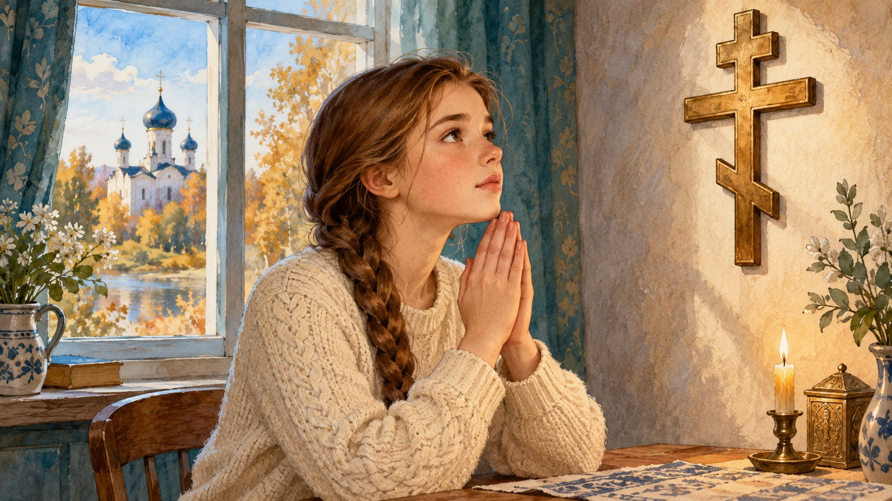
Gebet um Mut
Herr, wenn es mir schwerfällt,
gegen die Gruppe zu handeln,
hilf mir, Dir treu zu bleiben.
Lass mich ruhig das Böse ablehnen,
den unterstützen, der es schwer hat,
und Hilfe annehmen.
Amen.
Selbst verfasstes Gebet. Du darfst still zuhören.
11 / 12
Notes:
2 Minuten · Folie 11.
Worte: Herr, wenn es mir schwerfällt, gegen die Gruppe zu handeln, hilf mir, Dir treu zu bleiben. Lass mich ruhig das Böse ablehnen, den unterstützen, der es schwer hat, und Hilfe annehmen. Amen.
Durchführung: Kurz still werden, dann Gebet lesen. Stilles Zuhören ist möglich. Danach einige Sekunden für den eigenen Schritt lassen.
Frage: Um welche Hilfe möchte ich Gott bitten?
Orientierung: Treue zu Gott, ruhiges Nein zum Bösen, Unterstützung des Nächsten und Bereitschaft, Hilfe anzunehmen. Selbst verfasstes Gebet.
Rhythmus: 30 Sekunden Stille, eine Minute Gebet und Pause, 30 Sekunden Übergang.
Vorbereitung
1. Präsentation mit Notizen öffnen. Übergänge prüfen: Einstieg, Lesen, Spiel, Besprechung. Beim Ofen Bild 04 zeigen, dann zum Spiel zurückkehren.
2. Gedruckte Auswahl aus Daniel 3 vorbereiten. Orthodoxe Zählung des Synodaltextes mit Asarjas Gebet und dem Lied der drei. Verse 91–95 entsprechen 24–28 in Ausgaben ohne diesen Abschnitt. Es wird eine Auswahl gelesen, nicht das ganze Kapitel.
3. Seite 1 einmal für die Gruppe; Seite 2 pro Paar; Seiten 3 und 5 pro Paar; Seite 4 pro Viererteam; Seite 6 für jeden. Schere und Stifte. Farbe oder Graustufen; alle Karten enthalten Bilder.
4. Vorher schneiden. Auf Seite 4 nur Karten ausschneiden, Planfelder unzerteilt lassen. Seiten 3 und 6 haben Schreibfelder.
5. Fünf Rollen vorher vergeben: Erzähler und Herold, König, drei junge Männer. Keine zusätzliche Engelrolle; der Engel erscheint im Bild. Stuhl, Götzen- und Ofenkarten vorbereiten.
6. Paare und Viererteams. Falls die Zahl nicht durch vier teilbar ist, kann einer zwei Informationen lesen. Gemeinsames Blatt pro Team; erster Plan bleibt, zweiter darunter.
Hinweise
1. Mittelpunkt ist die Treue zum einen Gott und die Ablehnung des Götzendienstes. Schulfälle übertragen die Entscheidung über Handlungen; der Schulchat wird nicht mit der Lebensgefahr im königlichen Ofen gleichgesetzt.
2. Vers 18: Entscheidung vor dem Wunder. Kein Versprechen, dass ehrliches Nein leicht ist oder Freunde unbedingt bleiben. Gott kann helfen; Treue ist kein Geschäft für einen guten Ausgang.
3. Schadrach, Meschach, Abed-Nego sind drei junge Männer; Daniel ist in dieser Szene nicht dabei. Asarja in Vers 49 ist Abed-Negos früherer Name (Daniel 1,7). Vier Figuren im Ofen; drei kommen heraus. Der Text nennt einen Engel; das Bild ist eine künstlerische Darstellung.
4. Gemeinsame Mode, Spiel, Freundschaft sind an sich gut oder neutral. Konkrete Handlung und Bedeutung erfragen. Mut bedeutet hier Treue zu Gott und dem Gewissen mit Respekt für andere.
5. Druckarten stehen auf den Karten, damit Paare sie erkennen und Sprache ändern lernen. Kein einziges richtiges Nein; Klarheit, fehlende Erniedrigung und Bezug zur Handlung prüfen.
6. Kartenfolge auf Seite 2: 2 → 4 → 1 → 3, von links oben nach rechts unten. Teamplan berücksichtigt alle vier Informationen, auch Artjoms Bitte um ein persönliches Gespräch.
7. Bei einem echten Fall zuhören und konkrete Hilfe nach der Stunde vereinbaren. Übung nutzt erfundene Fälle; persönliches Blatt bleibt beim Jugendlichen.
8. Zwei Schlussantworten betrachten: Grund der Ablehnung und konkreter heutiger Schritt. Bei der nächsten Begegnung freiwillig nach Gelungenem und noch nötiger Hilfe fragen.
Quelle: vorhandener zweisprachiger Unterricht auf lessons.atapin.de; vorhandene Illustrationen unverändert.

Slide 12
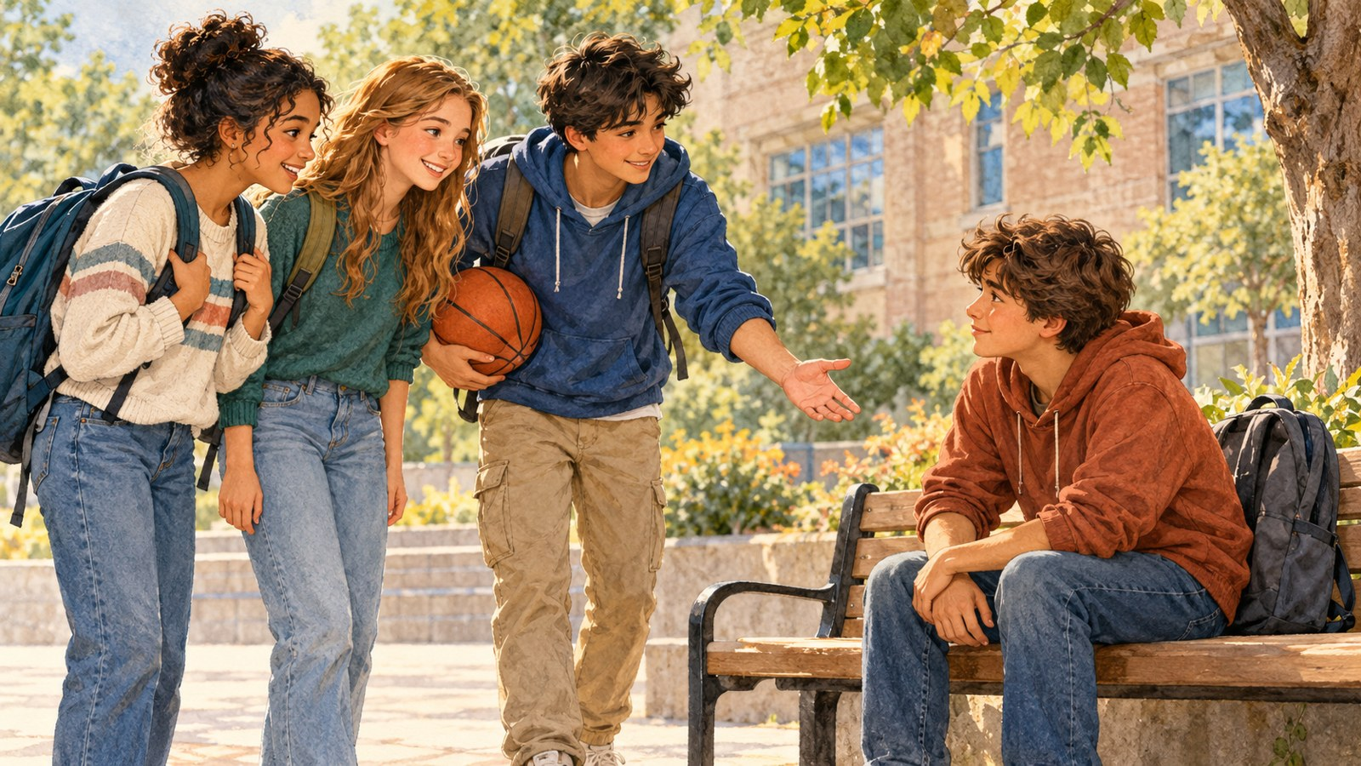
Mut und Unterstützung
„Die drei lehnten ab,
weil…“
„Wenn man mich unter Druck setzt,
kann ich…“
Nenne einen konkreten Schritt.
Freunde können einander bei guten Entscheidungen unterstützen.
12 / 12
Notes:
2 Minuten · Folie 12.
Worte: Die drei blieben Gott treu. Wir können einander bei guten Entscheidungen unterstützen. Zwei Sätze ergänzen: „Die drei lehnten ab, weil…“ und „Wenn man mich unter Druck setzt, kann ich…“
Durchführung: Zwei kurze Antworten. Die anderen zeigen gleichzeitig mit Fingern einen konkreten Schritt: Nein, anderer Vorschlag oder Hilfe. Bei der nächsten Begegnung freiwillige Berichte über das Gelungene anbieten.
Frage: Was habe ich über die Antwort der drei verstanden, und welchen Schritt kann ich anwenden?
Orientierung: Sie lehnten den Götzendienst aus Treue zu Gott ab. Ein konkretes Handeln nennen, nicht nur „mutig sein“. Eine gute Gruppe unterstützt Gutes und respektiert ein ehrliches Nein.
Rhythmus: Eine Minute zwei Antworten, eine Minute eigener Schritt und Abschluss.
Vorbereitung
1. Präsentation mit Notizen öffnen. Übergänge prüfen: Einstieg, Lesen, Spiel, Besprechung. Beim Ofen Bild 04 zeigen, dann zum Spiel zurückkehren.
2. Gedruckte Auswahl aus Daniel 3 vorbereiten. Orthodoxe Zählung des Synodaltextes mit Asarjas Gebet und dem Lied der drei. Verse 91–95 entsprechen 24–28 in Ausgaben ohne diesen Abschnitt. Es wird eine Auswahl gelesen, nicht das ganze Kapitel.
3. Seite 1 einmal für die Gruppe; Seite 2 pro Paar; Seiten 3 und 5 pro Paar; Seite 4 pro Viererteam; Seite 6 für jeden. Schere und Stifte. Farbe oder Graustufen; alle Karten enthalten Bilder.
4. Vorher schneiden. Auf Seite 4 nur Karten ausschneiden, Planfelder unzerteilt lassen. Seiten 3 und 6 haben Schreibfelder.
5. Fünf Rollen vorher vergeben: Erzähler und Herold, König, drei junge Männer. Keine zusätzliche Engelrolle; der Engel erscheint im Bild. Stuhl, Götzen- und Ofenkarten vorbereiten.
6. Paare und Viererteams. Falls die Zahl nicht durch vier teilbar ist, kann einer zwei Informationen lesen. Gemeinsames Blatt pro Team; erster Plan bleibt, zweiter darunter.
Hinweise
1. Mittelpunkt ist die Treue zum einen Gott und die Ablehnung des Götzendienstes. Schulfälle übertragen die Entscheidung über Handlungen; der Schulchat wird nicht mit der Lebensgefahr im königlichen Ofen gleichgesetzt.
2. Vers 18: Entscheidung vor dem Wunder. Kein Versprechen, dass ehrliches Nein leicht ist oder Freunde unbedingt bleiben. Gott kann helfen; Treue ist kein Geschäft für einen guten Ausgang.
3. Schadrach, Meschach, Abed-Nego sind drei junge Männer; Daniel ist in dieser Szene nicht dabei. Asarja in Vers 49 ist Abed-Negos früherer Name (Daniel 1,7). Vier Figuren im Ofen; drei kommen heraus. Der Text nennt einen Engel; das Bild ist eine künstlerische Darstellung.
4. Gemeinsame Mode, Spiel, Freundschaft sind an sich gut oder neutral. Konkrete Handlung und Bedeutung erfragen. Mut bedeutet hier Treue zu Gott und dem Gewissen mit Respekt für andere.
5. Druckarten stehen auf den Karten, damit Paare sie erkennen und Sprache ändern lernen. Kein einziges richtiges Nein; Klarheit, fehlende Erniedrigung und Bezug zur Handlung prüfen.
6. Kartenfolge auf Seite 2: 2 → 4 → 1 → 3, von links oben nach rechts unten. Teamplan berücksichtigt alle vier Informationen, auch Artjoms Bitte um ein persönliches Gespräch.
7. Bei einem echten Fall zuhören und konkrete Hilfe nach der Stunde vereinbaren. Übung nutzt erfundene Fälle; persönliches Blatt bleibt beim Jugendlichen.
8. Zwei Schlussantworten betrachten: Grund der Ablehnung und konkreter heutiger Schritt. Bei der nächsten Begegnung freiwillig nach Gelungenem und noch nötiger Hilfe fragen.
Quelle: vorhandener zweisprachiger Unterricht auf lessons.atapin.de; vorhandene Illustrationen unverändert.

